Slide 1



Цифровой прорыв 2022 Чемпионат в республике Карелия
«Прогнозирование оттока пользователей провайдера телекоммуникационных услуг»
Алексей Верт-Миллер

Slide 2


Проблематика: «Кто может уйти?»

Slide 3
Решение - поэтапный подход:
1. Обзор и анализ предоставленных данных.
2. Алгоритмы формирования признаков (Feature engineering).
3. Минимизация дисбаланса классов (Oversampling)
4. Выбор лучшей модели – кросс-валидация (Machine Learning).
5. Обучение итоговой модели на основе градиентного бустинга (CatBoost).
6. Формирование и направление результата (Submit)

Slide 4
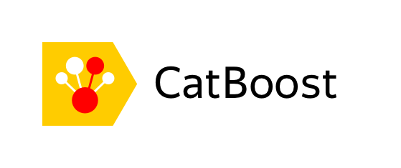

Выбор модели
Recall ~0.83
показал результат на валидации лучше в 1,3 раза чем
Recall ~0.64

Slide 5
Выводы по результатам работы с данными
Днс-запросы к сайтам конкурентов целесообразно разбить на две категории (посещали ушедшие или нет) .
Признаки по количеству днс-запросов целесообразно разделить на двухнедельные периоды.
3. Типы обращений целесообразно разбить на три категории, в зависимости от частоты обращений ушедших. Пороговые значения для разбивки необходимо подбирать с помощью дополнительного анализа в зависимости от набора исходных данных.
4. Признаки по количеству типов обращений на периоде менее двух месяцев по периодам разбивать не целесообразно.

Slide 6







Стек технологий

Slide 7
Масштабируемость
Возможно многократно увеличить данные для обучения модели, так как на датасете менее 7 тысяч записей всё решение, включая извлечение признаков, формирование обучающей выборки, её оверсэмплинг и непосредственно обучение модели занимает 1 минуту.
Для построения более точной модели требуется увеличение размеченных данных.

Slide 8
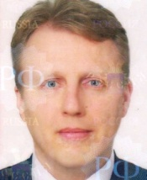

Контакты
Data Scientist: Алексей Верт-Миллер
alexwert3
тел: +7-921-295-4272
email: astroytechnology@mail.ru
г.Архангельск

